Slide 1
Графический учебный исполнитель РОБОТ

Slide 2
Алгоритм управления
Последовательность команд по управлению объектом, выполнение которой приводит к заранее поставленной цели, называется алгоритмом управления.
Объект, которым мы управляем с помощью алгоритма, называется объектом управления или исполнителем алгоритма.

Slide 3
Алгоритмический стиль мышления
Предполагает умение составлять четкую последовательность инструкций( другими словами алгоритм) для выполнения определенной задачи, предназначенной для исполнителя.

Slide 4
Свойства алгоритма
Дискретность
Процесс решения задачи должен быть разбит на последовательность отдельно выполняемых шагов
Понятность
Алгоритм, составленный для конкретного исполнителя, должен включать только те команды, которые входят в систему команд исполнителя

Slide 5
Свойства алгоритма
Точность
Каждая команда алгоритма должна определять однозначное действие исполнителя
Конечность
Исполнение алгоритма должно завершиться за конечное число шагов

Slide 6
Графический учебный исполнитель
Используется для обучения составлению управляющих алгоритмов.
Обстановка, в которой действует исполнитель, называется средой исполнителя.

Slide 7
Графический учебный исполнитель РОБОТ
Работает на клетчатом поле, максимальный размер которого 10Х16 клеток.
Команды РОБОТА:
Команды действия: вверх, вниз, вправо, влево, закрасить
Команды проверки условия: сверху стена, сверху свободно, снизу стена, снизу свободно, справа стена, справа свободно, слева стана, слева свободно, клетка закрашена, клетка чистая

Slide 8
Общий вид алгоритма
алг название алгоритма
дано условия применимости алгоритма
надо цель выполнения алгоритма
нач описание промежуточных величин
| последовательность команд
кон

Slide 9
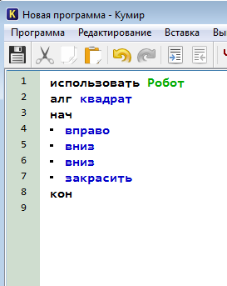
Наберите следующую программу

Slide 10
Задание 1
Измените текст предыдущей программы так, чтобы РОБОТ закрасил вторую и третью клетки ряда, прилегающего к верхнему краю поля, а затем вернулся в начальное положение.(левый верхний угол поля)

Slide 11
Порядок действий при написании программы
Набор текста программы
Создание стартовой обстановки
Инструменты – Редактировать стартовую обстановку РОБОТА
Выполнение программы
Сохранение программы выбрать пункт меню ПРОГРАММА – СОХРАНИТЬ ПРОГРАММУ

Slide 12
Задание2
Измените текст программы задания 1, так, чтобы РОБОТ начал движение с середины поля. Сохраните программу в файл.
Задание 3
Откройте файл программы Задание 2, измените программу так, чтобы РОБОТ закрашивал все клетки на своем пути.

